Slide 2
CTE 語法
WITH RECURSIVE cte_name (column1, column2, ...)
AS(
-- anchor member
SELECT select_list FROM table1 WHERE condition
UNION [ALL]
-- recursive term
SELECT select_list FROM cte_name WHERE recursive_condition
)
SELECT * FROM cte_name;

Slide 3
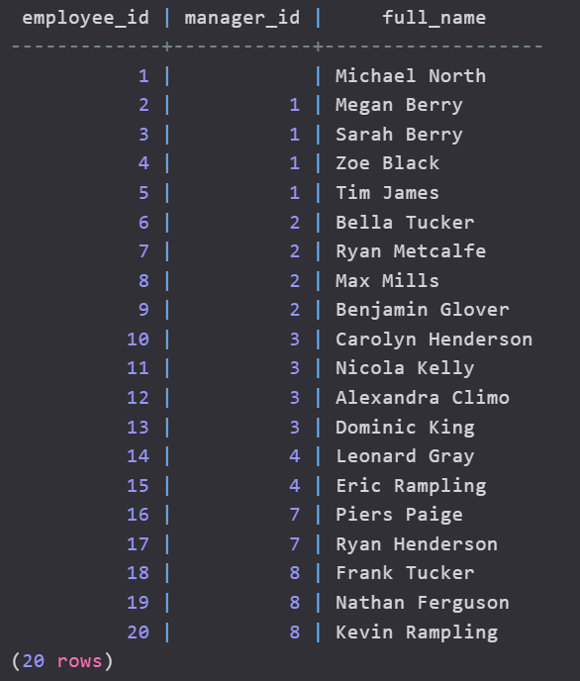
CTE 範例說明
想要取出員工 id=2 及他的所有下屬

Slide 4
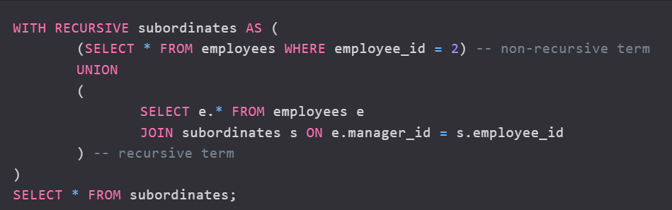
CTE 範例說明

Slide 5
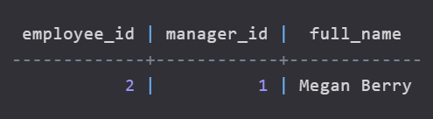
CTE 範例說明
non-recursive term (R₀) 的 result set

Slide 6
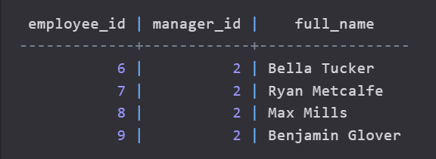
CTE 範例說明
新的 result set (4 rows) 會取代掉 subordinates 的內容作為下次迭代之用。而前一次的 result set (1 row) 也會先放進 temporary intermediate table。

Slide 7
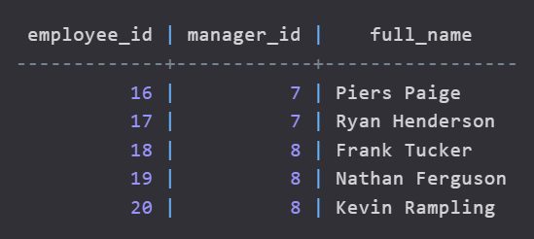
CTE 範例說明

Slide 8
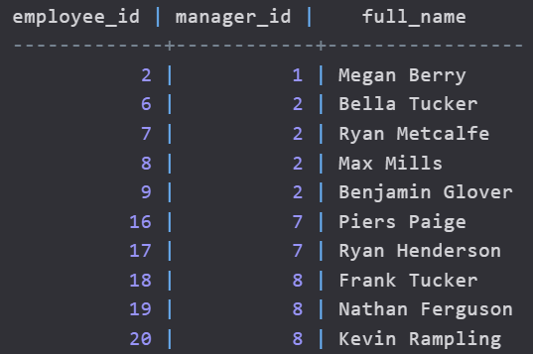
CTE 範例說明
最後的執行結果

